Slide 1
Introduction to Meta-analysis Yang Rao-Qiong TREC 2021.09
Note: The slides of this report are derived from the Meta-analysis course of Dr. Zhang Shuang

Slide 2
meta分析-聚天下（案例）研究数据而用之
Meta-analysis has had a revolutionary effect in many scientific fields, helping to establish evidence-based practice and to resolve seemingly contradictory research outcomes.
Meta-analysis：
对单个案例研究进行归纳总结，得到一个总体性的结论
Summarize a single study and get an overall conclusion
发现单个案例研究无法得到的新结论
Discover new conclusions that cannot be drawn from a single study
(Gurevitch et al. 2018，Nature 555:175-182)

Slide 3
Meta分析和数据整合的根本区别----是否构造效应值Fundamental differences between meta-analysis and data integration----whether to construct effect size
Meta分析，需要构造效应值Effect size, 一般无明确单位
数据整合分析，分析对象为原始实测指标

Slide 4
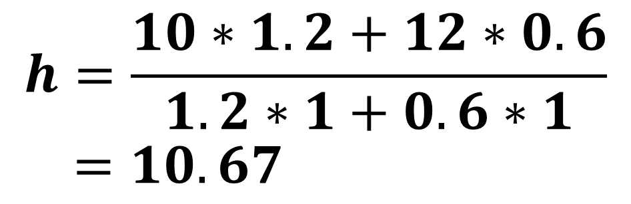
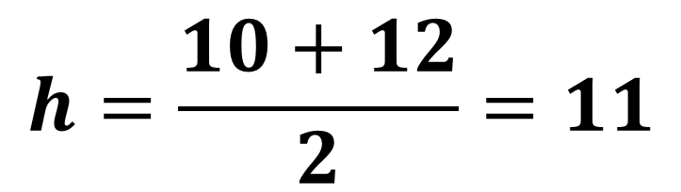
Meta分析的核心逻辑本质—加权分析weighted analysis
$$h=\frac{10∗1.2+12∗0.6}{1.2∗1+0.6∗1}$$
$=10.67$
$$h=\frac{10+12}{2}=11$$
算术平均值
arithmetic mean
加权平均值
weighted mean
不同研究的准确性（精度）不同，
所以其权重不同

Slide 5
Meta分析的核心 给每一个研究案例赋予一个权重 Assign a weight to each study case
确定权重的基本原则The basic principle of weight determination：
一个研究案例的样本数量越多，变异（方差）越小，则权重越大，反之则权重越小
The larger the sample number of a case, the smaller the variation (variance), the greater the weight
权重确定的依据（meta分析的核心难点）How to determine the weight
所选择的模型Model: fixed effect model/random (mixed) effect model
所选择的方差估计方法Estimate of variance：ML, REML, DL, ……

Slide 6
Meta分析的一般流程 General flow of meta-analysis
主题的确定theme(question)
数据提取
Collect data
效应值选择
Choice effect size
效应值，案例内方差计算
Calculate effect size, sampling variance
模型选择
Choice model
累计效应值计算
Cumulative effect size
异质性检验heterogeneity test
引入解释变量Explaining Variable
分析解释变量作用Analyze the role of explanatory variables
模型诊断
Model Diagnose
得出结论，分析结束
Get conclusion, end of analysis
选用何种模型，哪种方法来进行某种作用的变异来源估计？

Slide 7
首先：科学问题是一切研究的核心
Scientific question
科学问题，是最最最关键的一环。
科学研究的本质是回答问题，而非炫技！

Slide 8
从一个案例开始： 打猎对哺乳动物和鸟类种群的影响
科学问题，
1）打猎对哺乳动物和鸟类的个体数量有什么影响？
2）这种影响受到哪些因素的影响：动物类型（食性），体型大小，距离居民点远近….
Scientific questions,
1) What is the effect of hunting on individual populations of mammals and birds?
2) What factors influence this effect: animal type (feeding habits), body size....

Slide 9
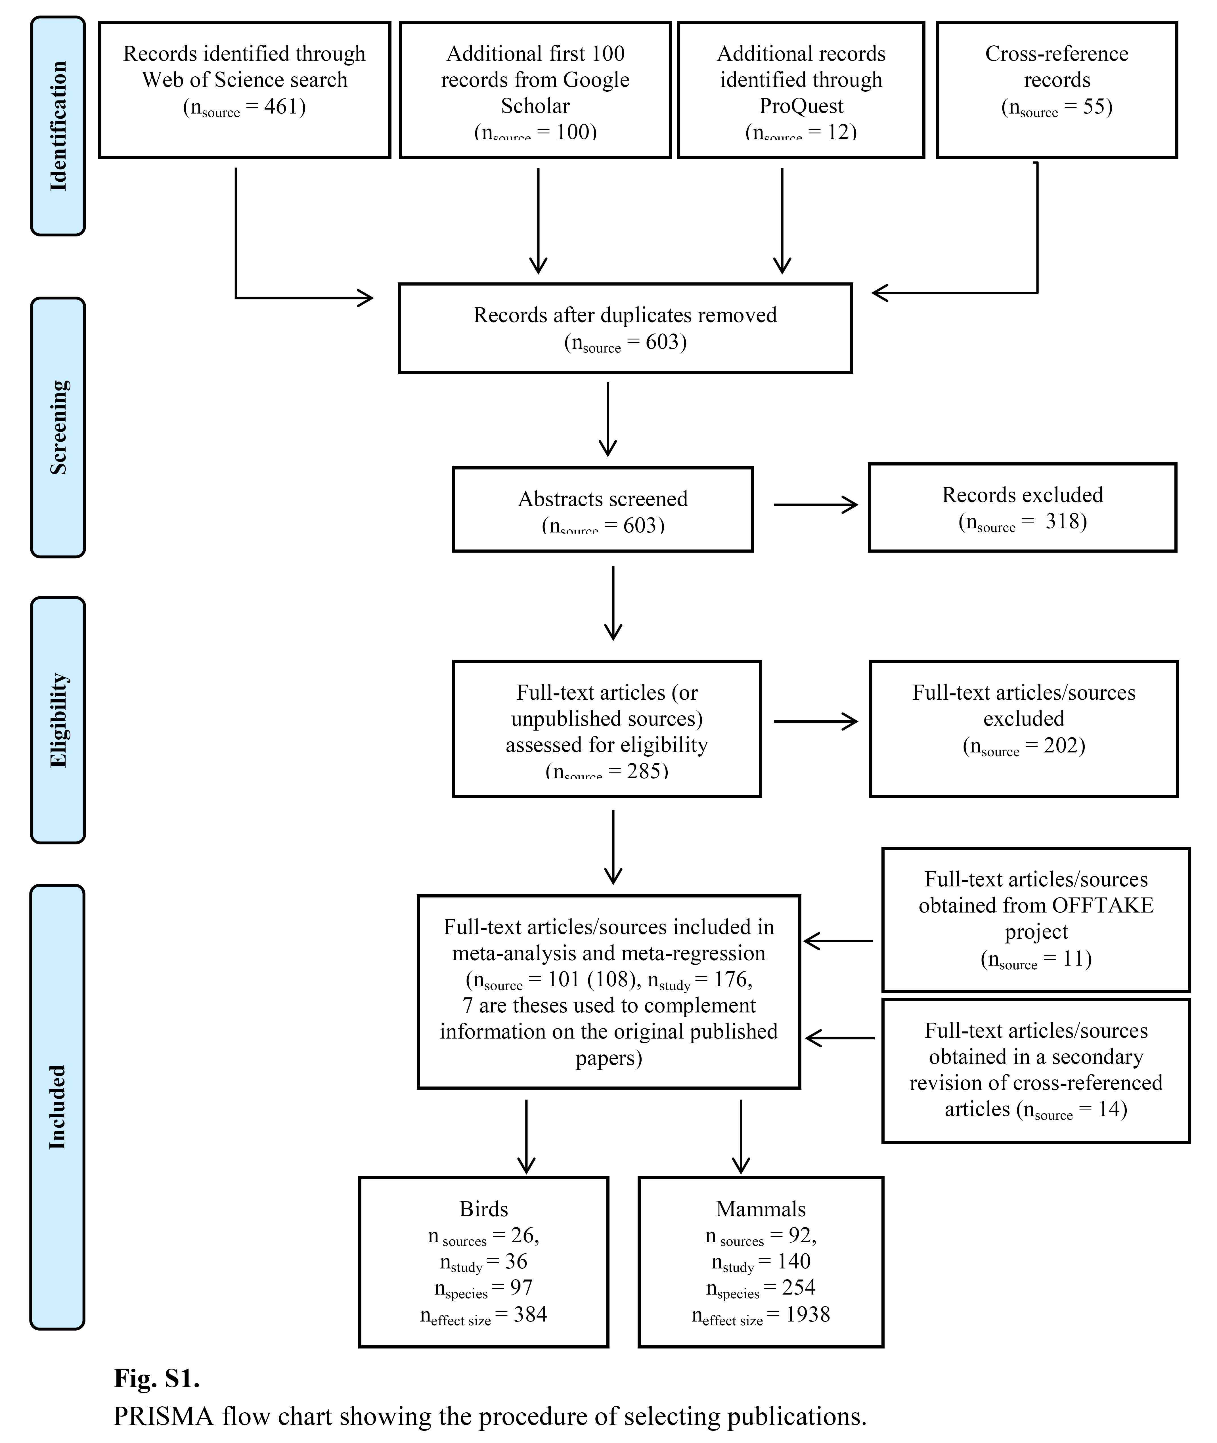
Meta分析第一步--文献查找与数据收集
PRISMA (Preferred Reporting Items for Systematic reviews and Meta-Analyses)
文献查找：
Relevant studies published between 1970 and August 2015 were identified through literature searches in the ISI Web of Science and Google Scholar. The search was performed between July-
October 2015 using the following search terms: (road* OR settlement* OR village OR infrastructure*) AND (access* OR transect OR distance OR *disturb* OR proximity) AND
(hunt* OR bushmeat OR poach* OR game) AND (*diversity OR population OR abundan*OR *density OR encounter*).
We also used ProQuest Dissertations and Theses repository
(http://www.proquest.com/products-services/dissertations/) to access relevant PhD and MSc dissertations (i.e.: grey literature), and reviewed the references cited in relevant articles.

Slide 10
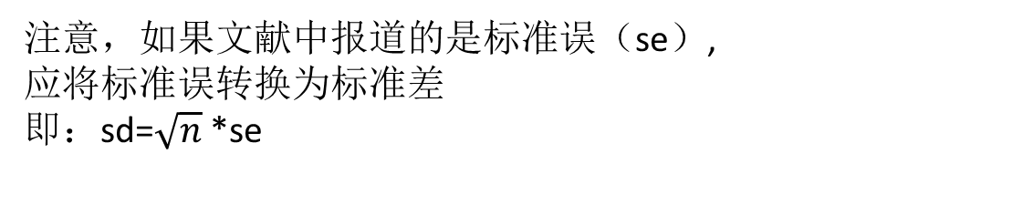
文献收集完成后，需要提取哪些数据？ Type 1：Mean value and variation（6组数据）
Meta分析第一步--文献查找与数据收集
Treated group: mean value, sample size, sd
Control group: mean value, sample size, sd
处理的均值、样本量、标准差(sd)
对照的均值、样本量、标准差
注意，如果文献中报道的是标准误（se）,
应将标准误转换为标准差
即：sd=$\sqrt{n}$ *se
打猎（处理）
未打猎（对照）

Slide 11
Meta分析第一步--文献查找与数据收集
文献收集完成后，需要提取哪些数据？ Type 2：二联表数据，各组的计数数据 （4个计数数值）
2 by 2 frequency table
 | Treated group | Control group
康复者数量 Recovered number | nt1 | nc1
未康复者数量 Non-recovered number | nt2 | nc2
医学类常用：提取四种分组条件下，患者样本的数量

Slide 12
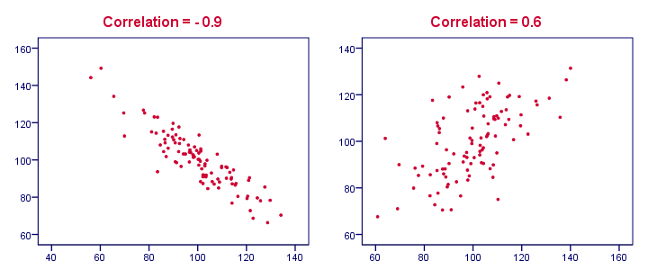
文献收集完成后，需要提取哪些数据？ Type 3：statistical data统计量数据
Meta分析第一步--文献查找与数据收集
如果前两类信息都不可获取，则查找：
相关系数r, t值，F值，样本量(n), 自由度(df), 卡方(χ2)值等统计量
Correlation coefficient, t value, F value, sample size, degree of freedom, χ2
从理论上来讲，绝大多数类型的研究数据都可以用来做meta分析

Slide 13
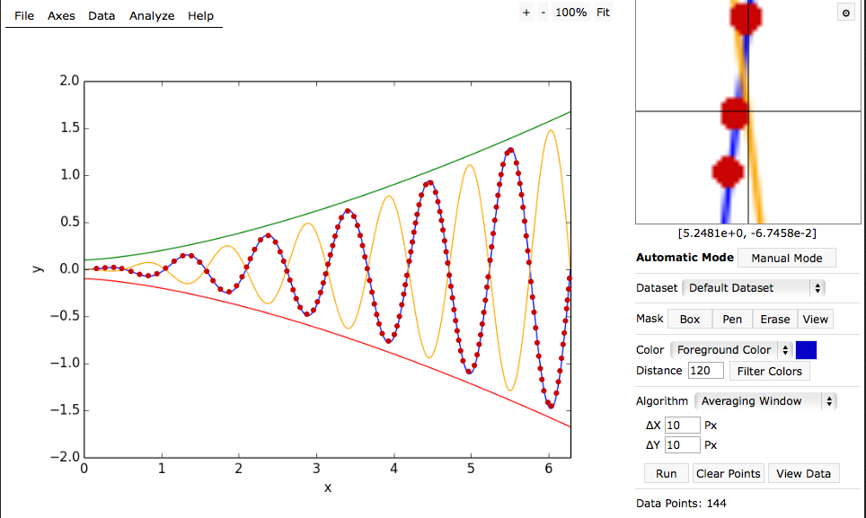
数据提取
Meta分析第一步--文献查找与数据收集
直接提取文中，表中，附件中数据
数据提取软件(WebPlotDigitizer, 数据提取神器)
使用此软件请引用：
Burda, B. U., E. A. O'Connor, E. M. Webber, N. Redmond, and L. A. Perdue. 2017. Estimating data from figures with a Web-based program: Considerations for a systematic review. Research Synthesis Methods 8:258-262.

Slide 14
数据提取后的一般格式（均值变异数据）
Meta分析第一步--文献查找与数据收集
ID | Study | Guild | BM | Distance_Km | Nhunted | Ncontrol | Abundhunted | Abundcontrol | SDhunted | SDcontrol
1 | Paciulli, 2004 | Frug | 5.8 | 0.03 | 9 | 9 | 1.28 | 1.26 | 1.131 | 1.122
2 | Paciulli, 2004 | Herb | 7.39 | 0.03 | 9 | 9 | 4.33 | 1.61 | 2.081 | 1.269
3 | Paciulli, 2004 | Frug | 6.45 | 0.03 | 9 | 9 | 5.15 | 2.21 | 2.269 | 1.487
4 | Paciulli, 2004 | Frug | 4.53 | 0.03 | 9 | 9 | 14.45 | 13.73 | 3.801 | 3.705
7 | Cronin, 2013 | Herb | 4.32 | 0.1 | 21 | 12 | 0.05 | 0.32 | 0.224 | 0.566
8 | Cronin, 2013 | Frug | 15 | 0.1 | 21 | 12 | 0.05 | 0.16 | 0.224 | 0.4
9 | Cronin, 2013 | Frug | 5.8 | 0.1 | 12 | 10 | 0.06 | 0.07 | 0.245 | 0.265
10 | Cronin, 2013 | Herb | 4.32 | 0.1 | 12 | 10 | 0.07 | 0.07 | 0.265 | 0.265
11 | Cronin, 2013 | Frug | 15 | 0.1 | 12 | 10 | 0.09 | 0.07 | 0.3 | 0.265
12 | Cronin, 2013 | Herb | 10.9 | 0.1 | 12 | 10 | 0.14 | 0.13 | 0.374 | 0.361
13 | Cronin, 2013 | Frug | 3.76 | 0.1 | 12 | 10 | 0.41 | 0.4 | 0.64 | 0.633
14 | Cronin, 2013 | Frug | 3.92 | 0.1 | 21 | 12 | 0.7 | 0.97 | 0.837 | 0.985
15 | Cronin, 2013 | Frug | 3.76 | 0.1 | 21 | 12 | 0.7 | 0.24 | 0.837 | 0.49
16 | Cronin, 2013 | Herb | 10.9 | 0.1 | 21 | 12 | 0.72 | 0.15 | 0.849 | 0.387
17 | Cronin, 2013 | Frug | 3.92 | 0.1 | 12 | 10 | 1.04 | 0.64 | 1.02 | 0.8
影响因素(解释变量)
狩猎样本量
对照样本量
狩猎均值
对照均值
狩猎标准差
对照标准差
六组数据

Slide 15
效应值的意义Meaning of effect size
Meta分析第二步—单个研究案例的效应值和权重计算
效应值：处理组与对照组的差异程度，或者某因素x和某指标y的关系的紧密程度。
Effect size: The degree of difference between the treatment group and the control group, or the intensity of the relationship between x and y
效应值越大，则处理的作用越强，或x和y的关系越密切
一般与0或1为界限，比如大于0或1，表示处理强于对照。
比如
效应值=处理 (打猎) 的均值 - 对照（未打猎）的均值
effect size= treated mean – control mean
或者
效应值= 处理的均值 / 对照的均值
effect size=treated mean / control mean

Slide 16
Different type of effect size
Meta分析第二步—单个研究案例的效应值和权重计算
1) 处理和对照之间的差别Differences between treatment and control：
Cohen’s d, Hedges’ d，Hedges’ g ，the natural logarithm (log) of the response ratio (lnR or lnRR)
2) 两个变量之间的关系The relationship between two variables：
correlation coefficient r, and r translate from Fisher’s z
3) 某事件出现的概率The probability of something happening:
Odds ratio (lnOR) and relative risk

Slide 17
数据提取完毕，下面进入Meta分析第二步 单个研究案例的效应值和权重计算 Effect size and weight calculation of individual case
作用大小的均值
准确性
把每个案例研究的信息压缩到均值mean（强度）和标准差standard deviation（准确性）上，据此进行下一步分析

Slide 18
效应值(effect size, yi)与案例内方差(Sampling variance, vi)
Meta分析第二步—单个研究案例的效应值和权重计算
Sampling variance: Indicates the accuracy of a study
The smaller the sampling variance is, the smaller the variation of this study is, the higher the accuracy is, and the higher the weight will be in the future meta-analysis.

Slide 19
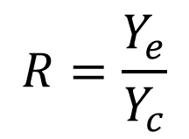
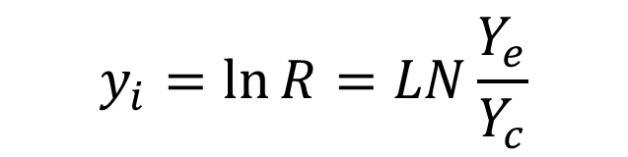
Mean value effect size—反应比(Response ratio)
Meta分析第二步—单个研究案例的效应值和权重计算
反应比（response ratio）：
对数反应比（log response ration）：
Advantage: Dimensions are eliminated, ranging from minus infinity to plus infinity
量纲被消除，范围从负无穷到正无穷
Disadvantages: The control can't be zero, and two sets of data can't have one positive and one negative 对照不能为零，两组数据不能一个为正值，一个为负值
$$R=\frac{Y_{e}}{Y_{c}}$$
Mean of treatment
Mean of control
$$y_{i}=\ln{R=LN\frac{Y_{e}}{Y_{c}}}$$

Slide 20
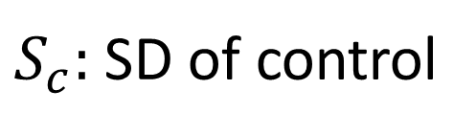
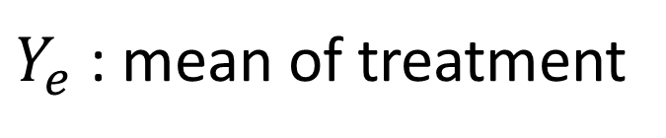
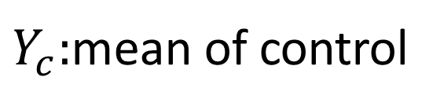
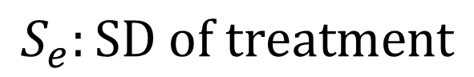
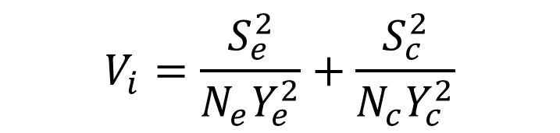
The sampling variance (vi) of Response ratio
Meta分析第二步—单个研究案例的效应值和权重计算
$$V_{i}=\frac{S_{e}^{2}}{N_{e}Y_{e}^{2}}+\frac{S_{c}^{2}}{N_{c}Y_{c}^{2}}$$
$Y_{e}$ : mean of treatment
$Y_{c}:$mean of control
$$S_{e}:SD of treatment$$
$S_{c}:$SD of control
一个研究的变异（SD） 越大，则其案例内方差越大
一个研究的样本量越大，则其案例内方差越小

Slide 21
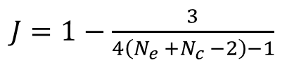
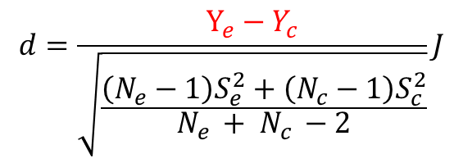
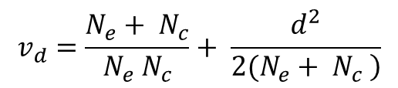
Mean value effect size --Hedges d
Meta分析第二步—单个研究案例的效应值和权重计算
Hedges d 效应值
$$d=\frac{Y_{e}−Y_{c}}{\sqrt{\frac{\left(N_{e}−1\right)S_{e}^{2}+\left(N_{c}−1\right)S_{c}^{2}}{N_{e }+ N_{c }−2}}}J$$
其中
$J=1−\frac{3}{4\left(N_{e} +N_{c} −2\right)−1}$
与Hedges d对应
的案例内方差Sampling variance
$$v_{d}=\frac{N_{e}+ N_{c}}{N_{e} N_{c}}+ \frac{d^{2}}{\left.2(N_{e}+ N_{c} \right)}$$
优势
1）在单个案例研究中样本量较少时， Hedges d 受偏爱性的影响较小
When the sample size was small in a single case study, Hedges D was less affected by preference
2）处理和对照存在正负差异时，仍可应用
It can still be applied when there are positive and negative differences between treatment and control
Gurevitch, J., Curtis, P. S., & Jones, M. H. (2001). Meta‐analysis in ecology.
Advances in Ecological Research, 32, 205–207.

Slide 22
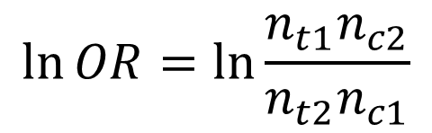
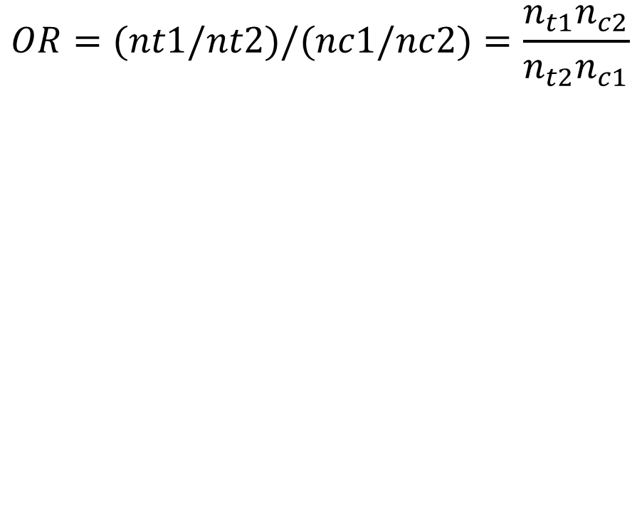
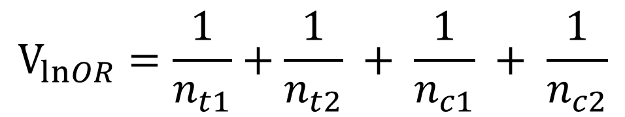
Effect size base on 2 by 2 frequency table
Meta分析第二步—单个研究案例的效应值和权重计算
比值比（odds ratio, OR）
治疗效果 | 治疗组treated | 对照组control
已康复recovered | nt1 | nc1
未康复 Un-recovered | nt2 | nc2
已康复/未康复比率 | a=nt1/nt2 | b=nc1/nc2
$$\operatorname{OR}{=(nt1/nt2)/(nc1/nc2)=\frac{n_{t1}n_{c2}}{n_{t2}n_{c1}}}$$
对数比值比（odds ratio, OR）
$$\ln{OR=ln\frac{n_{t1}n_{c2}}{n_{t2}n_{c1}}}$$
$$V_{lnOR}{=\frac{1}{n_{t1}}+\frac{1}{n_{t2}}} + \frac{1}{n_{c1}} + \frac{1}{n_{c2}}$$
与比值比对应的对应的案例内方差
Sampling variance

Slide 23
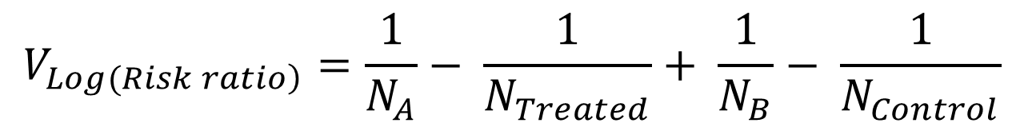
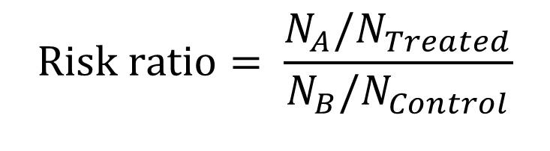
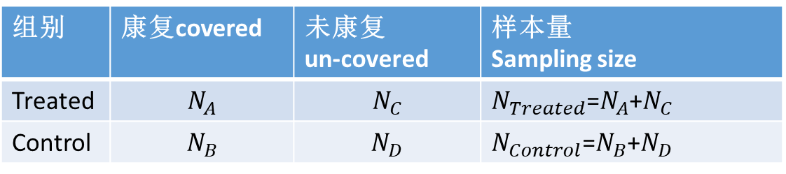
Meta分析第二步—单个研究案例的效应值和权重计算
Effect size base on 2 by 2 frequency table
风险比（Risk ratio）
$$Risk ratio= \frac{N_{A}/N_{Treated}}{N_{B}/N_{Control}}$$
组别 | 康复covered | 未康复 un-covered | 样本量 Sampling size
Treated | $$N_{A}$$ | $$N_{C}$$ | $N_{Treated}$=$N_{A}$+$N_{C}$
Control | $$N_{B}$$ | $$N_{D}$$ | $N_{Control}$=$N_{B}$+$N_{D}$
对数风险比Log (Risk ratio)
与风险比对应的案例内方差
$$V_{\left.Log(Risk ratio\right)}=\frac{1}{N_{A}}− \frac{1}{N_{Treated}}+ \frac{1}{N_{B}}− \frac{1}{N_{Control}}$$

Slide 24
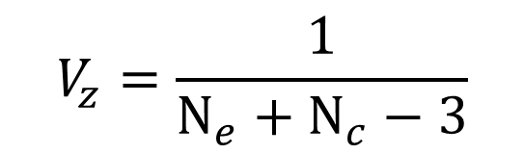
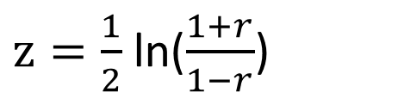
Meta分析第二步—单个研究案例的效应值和权重计算
Effect size base on statistical value-Fisher’s Z
然后将r转化为
效应值Fisher’s z
$z=\frac{1}{2}$ln($\frac{1+r}{1−r}$)
$$V_{z}=\frac{1}{N_{e}+N_{c}−3}$$
方差variance
也用相关系数r代入上述公式，或者直接以相关系数r为效应值
The correlation coefficient R can also be used into the above formula, or the R can be directly used as the effect size

Slide 25
Calculate effect size for individual study cases escalc（mean, SD, N）
数据集的名字
效应值的类型
处理的均值
处理的SD
d2<-escalc(data=d1,measure="ROM", m1i=treatment_mean, sd1i=treatment_sd,
n1i=treatment_n, m2i=control_mean,sd2i=control_sd, n2i=control_n)
View(d2)
#数据的输出
write.csv(d2, file="d2.csv")
处理的样本量
对照的均值
对照的SD
处理的样本量
Effect size | Metafor code
log response ration | ROM
odds ratio | OR
Hedges D | SMD
Risk ratio | RR
更多效应值简称?escalc命令

Slide 26
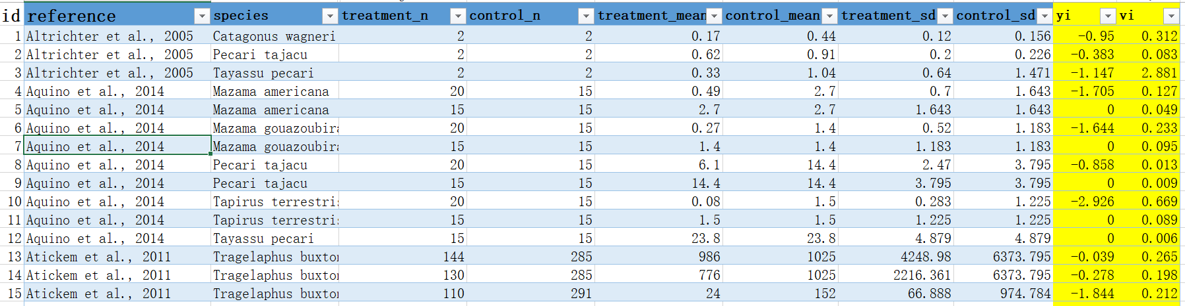
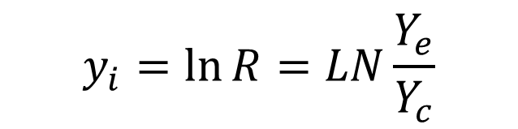
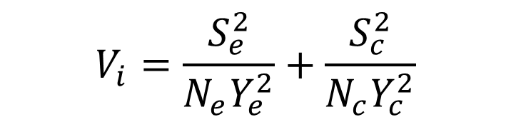
求出每一项研究的效应值（yi）和对应的案例内方差(vi)
Meta分析第二步—单个研究案例的效应值和权重计算
$$y_{i}=\ln{R=LN\frac{Y_{e}}{Y_{c}}}$$
Log response ratio
无论选取哪种效应值
后续分析都依据这两
列数据展开
$$V_{i}=\frac{S_{e}^{2}}{N_{e}Y_{e}^{2}}+\frac{S_{c}^{2}}{N_{c}Y_{c}^{2}}$$

Slide 27
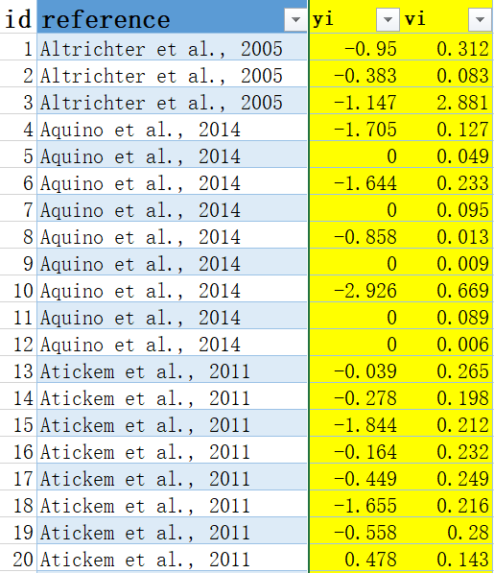
The first question in meta-analysis: Is the effect of treatment significant?
Meta分析第三步—累计效应值的计算
一共收集了2322个案例研究，
What does hunting do to mammal and bird populations?
累计（总体）效应值
Cumulative effect size

Slide 28
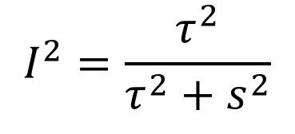
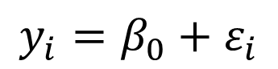
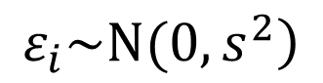
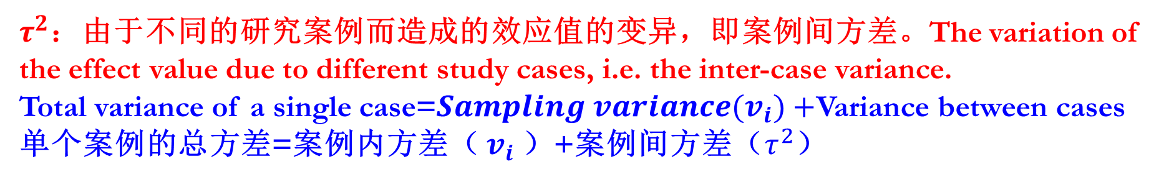
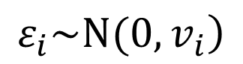
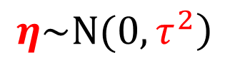
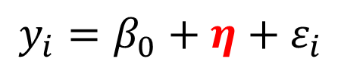
固定效应模型 VS 随机效应模型
Meta分析第三步—累计效应值的计算
Fixed effect model
$$y_{i}=β_{0}+ε_{i}$$
$$\left.ε_{i}\sim N(0,v_{i}\right)$$
,
Random effect model
$$y_{i}=β_{0}+η+ε_{i}$$
$$\left.η\sim N(0,τ^{2}\right)$$
$$\left.ε_{i}\sim N(0,s^{2}\right)$$
$τ^{2}$：由于不同的研究案例而造成的效应值的变异，即案例间方差。The variation of the effect value due to different study cases, i.e. the inter-case variance.
Total variance of a single case=${Sampling variance(v}_{i})+$Variance between cases
单个案例的总方差=案例内方差（ $v_{i}$）+案例间方差（$τ^{2}$）
$I^{2}$：案例间方差在模型的总方差中所占比率The ratio of variance between cases to the total variance of the model
$$I^{2}=\frac{τ^{2}}{τ^{2}+s^{2}}$$

Slide 29
固定vs随机，如何选择？
Meta分析第三步—累计效应值的计算
“Fixed-effect models (or more accurately an equal-effects model; Laird & Mosteller 1990) are rarely used now in ecology because one generally expects that there is true variation in effects among studies in addition to random sampling variation (Lajeunesse 2013b)”
(Wallace et al. 2017, Methods in Ecology and Evolution)
对于大多情况来讲，模型无需选择，只用随机效应模型
案例研究的数量<10时，可以考虑使用固定效应模型
Nakagawa, et al. 2017. BMC biology. 15:18

Slide 30
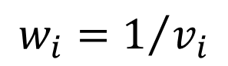
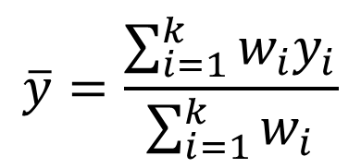
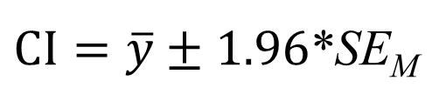
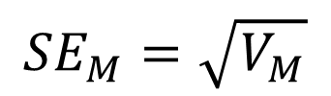
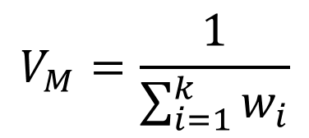
Cumulative effect size — Fixed effects model - reciprocal of sampling variance as weight
Meta分析第三步—累计效应值的计算
$$\overline{y}=\frac{\sum_{i=1}^{k}{w_{i}y_{i}}}{\sum_{i=1}^{k}{w_{i}}}$$
累计效应值
Cumulative effect size
单个研究的权重
Weight of individual studies
$$w_{i}=1/{v_{i}}$$
总体方差
Population variance
$$V_{M}=\frac{1}{\sum_{i=1}^{k}{w_{i}}}$$
总体标准误
$${SE}_{M}=\sqrt{V_{M}}$$
95%置信区间
$CI=\overline{y}±1.96$*SE_{M}

Slide 31
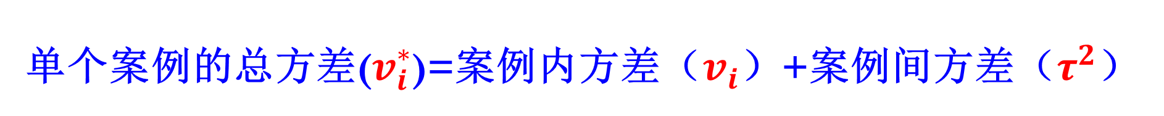

Cumulative effect size — Random effect model i$ntra−case variance\left(vi\right)$ $$inter−case variance(τ^{2})$$
Meta分析第三步—累计效应值的计算
单个案例的总方差($v_{i}^{∗}$)=案例内方差（$v_{i}$）+案例间方差（$τ^{2}$）

Slide 32
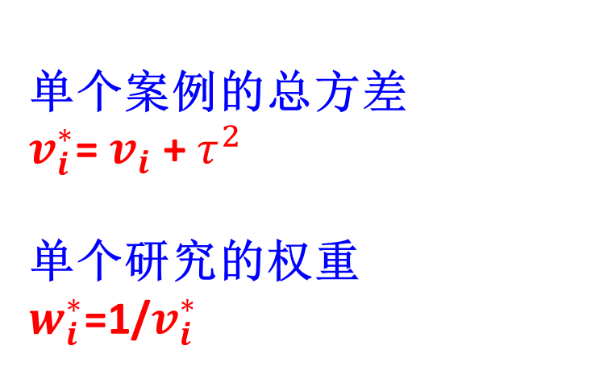
${随机效应模型，一旦案例间方差τ}^{2}计算计算完毕$那么
Meta分析第三步—累计效应值的计算
单个案例的总方差
$v_{i}^{∗}$= $v_{i}$ + $τ^{2}$
单个研究的权重
$w_{i}^{∗}$=1/$v_{i}^{∗}$

Slide 33
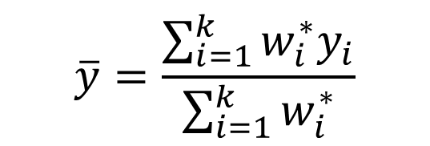
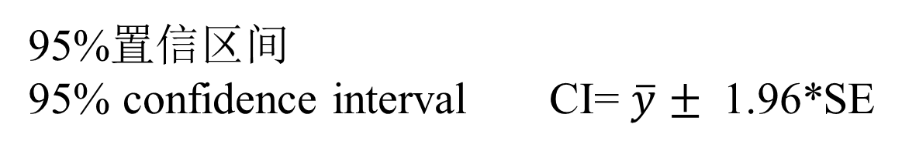
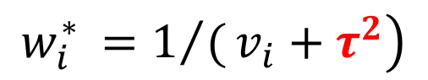
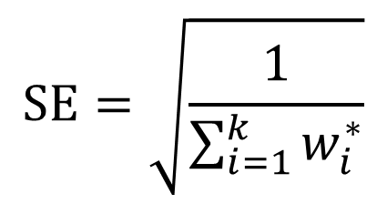
随机效应模型 累计效应值及置信区间的计算
Meta分析第三步—累计效应值的计算
单个研究的权重
Weight of each case
$$\left.w_{i}^{∗ }=1/(v_{i}+τ^{2}\right)$$
累计效应值
Cumulative effect size
$$\overline{y}=\frac{\sum_{i=1}^{k}{w_{i}^{∗}y_{i}}}{\sum_{i=1}^{k}{w_{i}^{∗}}}$$
$$SE=\sqrt{\frac{1}{\sum_{i=1}^{k}{w_{i}^{∗}}}}$$
总体标准误
Population standard error
95%置信区间
95% confidence interval CI= $\overline{y}$ $±$ 1.96*SE

Slide 34
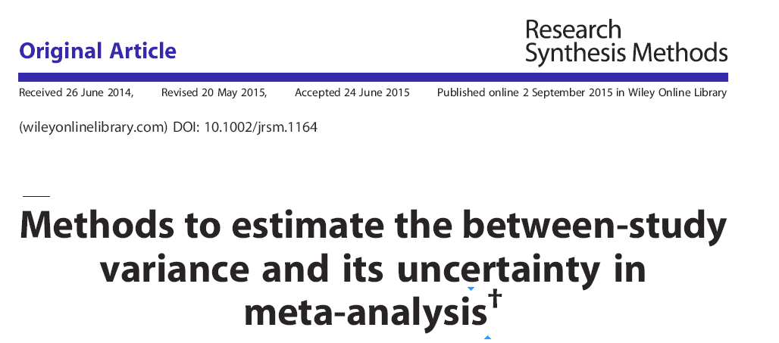
随机效应模型估计案例间方差（τ² ）的计算方法
Meta分析第三步—累计效应值的计算
Dersimonian-laird法 （DL法，Metawin内置方法）
Hedges-Olkin法
Sidik-Jonkman法
Maximum-likelihood法
Restricted maximum likelihood法
Empirical bayes法
…
(Veroniki et al. 2016, Research Synthesis Methods 7:55-79.)

Slide 35
随机效应模型 案例间方差τ²的估计—方法选择？
Meta分析第三步—累计效应值的计算
Simulation studies suggest that for both dichotomous and continuous data the estimator proposed by Paule and Mandel and for continuous data the restricted maximum likelihood estimator，are better alternatives to estimate the between-study variance.
参数估计建议都用限制性最大似然法（Restricted maximum likelihood, REML）
涉及模型选择时，用最大似然法(Maximum-likelihood, ML)
(Veroniki et al. 2016, Research Synthesis Methods 7:55-79.)

Slide 36
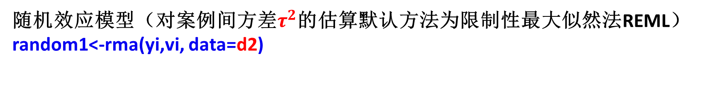
第二步：累计效应值的计算 rma 与rma.mv命令
第二步
function | Default model
rma | Random effect model
rma.mv | Fixed effect model
固定效应模型
fixed1<-rma(yi,vi, data=d2, method="FE")
随机效应模型（对案例间方差$τ^{2}$的估算默认方法为限制性最大似然法REML）
random1<-rma(yi,vi, data=d2)

Slide 37
第二步：累计效应值（累计效应值）的计算与展示
##固定效应模型
fixed1<-rma(yi,vi, data=d2, method="FE")
summary(fixed1)
##随机效应模型
random1<-rma(yi,vi, data=d2, method="REML")
##或者
random1<-rma(yi,vi, data=d2)
summary(random1)

Slide 38
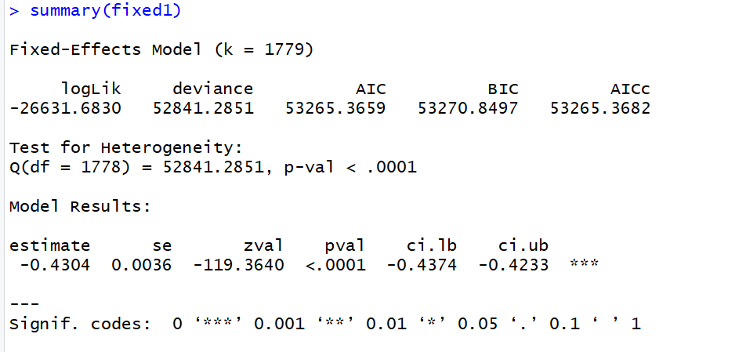
第二步：累计效应值的计算
结果：累计效应值--固定效应模型
K，sampling size
用于模型对比，值越小越好
95%置信区间与0没有交叉，则表示效应显著
Cumulative effect size
Z值
95%置信区间下限
95%置信区间上限
显著性
显著性水平

Slide 39
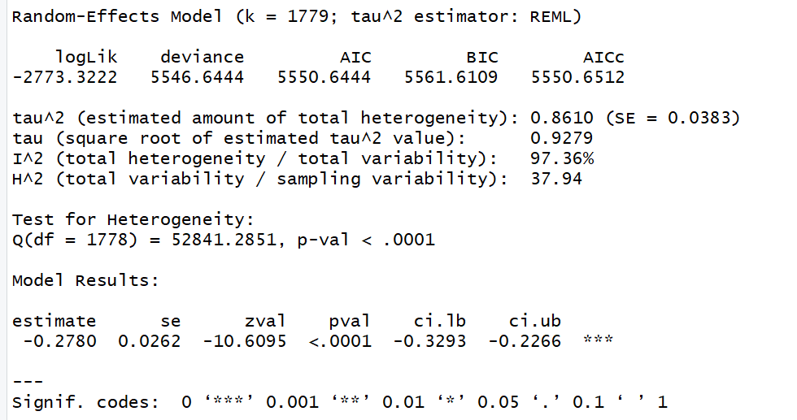



结果：累计效应值—随机效应模型
第二步：累计效应值的计算
summary(random1)
K，样本量
案例间方差$τ^{2}$的估计方法：限制性最大似然法，即REML
用于模型对比，值越小越好
$$I^{2}=\frac{τ^{2}}{τ^{2}+s^{2}}$$
I^2: ${案例间方差τ}^{2}$在模型总方差中所占比率
95%置信区间 CI= $\overline{y}$ $±$ 1.96*SE
累计效应值
标准误 (SE)
Z值
95%置信区间下限
95%置信区间上限
显著性
显著性水平

Slide 40

固定效应模型和随机效应模型的差别
第二步：累计效应值的计算
estimates <- c(coef(random1), coef(fixed1)) ##提取两个模型累计效应值的估计值
variances <- c(vcov(random1), vcov(fixed1)) ##提取方差的估计值
labels <- c(“Random effect model”, “Fixed effect model”) ##定义分类标签
par(mar=c(10, 6, 2, 3)) ##设置作图区的下左上右边缘宽度
forest(estimates, variances, slab=labels, ylim=c(0.8, 4.5), font=2,cex=1.5,psize=1,xlab="Effect size (log response ratio)")
text(c(-0.6,-0.1), 2.7, c("Model type", "Mean [95% CI]"),cex=1.5,font=2)
学习森林图制作，http://www.metafor-project.org/doku.php/plots:forest_plot_with_subgroups

Slide 41

分别对数据中的某一类群数据求累计效应值
第二步：累计效应值的计算
##如单独计算因子group类型为Birds或Mammals时对应的数据的累计效应值
r2<-rma(yi,vi, data=subset(d2,group=="Birds"), method="REML")
r3<-rma(yi,vi, data=subset(d2,group=="Mammals"), method="REML")
##对结果作图，首先分别提取两个模型分别对累计效应值##的均值和方差的估计值
estimates2 <- c(coef(r2), coef(r3))
variances2 <- c(vcov(r2), vcov(r3))
labels2 <- c("Birds", "Mammals")
forest(estimates2, variances2,slab=labels2,ylim=c(0.8, 4.5),font=2,cex=1.5,psize=1,xlab="Effect size (log response ratio)")
##在适当位置添加必要的文字说明
text(c(-0.62,-0.08), 2.7, c("Group", "Mean [95% CI]"),cex=1.5,font=2)

Slide 42
结果：累计效应值—随机效应模型
第二步：累计效应值的计算
summary(random1)
Heterogeneity test , P<0.05 indicates strong heterogeneity of data,
Explanatory variables can be used to explain the heterogeneity

Slide 43



是否真的需要引入解释变量？ Whether we need to use explanatory variables?
Meta分析第四步—影响因素分析
依据数据的整体异质性${(Q}_{t}$)进行评估
Evaluated based on the population heterogeneity ${(Q}_{t}$) of the data
$Q_{t}$：数据偏离均值的程度The greater the deviation from the mean
越大，则数据越离散
$$Q_{t}=\sum_{i=1}^{k}{{w_{i}\left(y_{i}−\overline{y}\right)}^{2}}=\sum_{i=1}^{k}{w_{i}{\left(y_{i}\right)}^{2}}−\frac{{\left(\sum_{i=1}^{k}{w_{i}y_{i}}\right)}^{2}}{\sum_{i=1}^{k}{w_{i}}}$$
$${其中，w}_{i}=1/{v_{i}}$$

Slide 44

Meta分析第四步—影响因素分析
$Q_{t}$：The population heterogeneity of the data（参差不齐程度）
A
B
均值
均值
$$Q_{t_A}<Q_{t_B}$$

Slide 45



一旦确定需要引入解释变量 那么，其他因素对效应值的影响如何判定？
Meta分析第四步—影响因素分析
数据异质性$Q_{t}$的分解
$Q_{t}$=$Q_{m}$+$Q_{e}$
$Q_{t }数据的整体异质性$population heterogeneity of data
$Q_{m}$ 由某一已知因素引起的异质性Heterogeneity caused by a known factor (m, moderator(s),即解释变量)
$Q_{e}$无法解释（未知因素）的残留异质性Residual heterogeneity cannot be explained

Slide 46

Meta分析的第二个问题- 效应值的大小受哪些因素的影响？
Meta分析第四步—影响因素分析
影响因素(解释变量)

Slide 47
If we consider the effect of a factor (explanatory variable) on the effect value, we need to select model again
Meta分析第四步—影响因素分析
固定效应模型（直接加权平均）fixed effect model
混合（随机）效应模型 （计算案例间方差，然后加权平均）mixed (random) effect model
进行因素分析时，
同样永远不要使用固定效应模型！
一定要选用mixed effect model !

Slide 48
Animal type（birds，mammals）influence the effect size of hunting
Meta分析第四步—影响因素分析
r4<-rma(yi,vi, mods=~ group, data=d2, method="REML")
summary(r4)

Slide 49


因素对效应值的影响—结果解读summary(r4)
第三步,引入解释变量
模型基本信息：
随机效应模型，加入解释变量，
转变为混合效应模型
案例间方差τ²的估计方法采用限制性最大似然法,即REML
样本量
模型优化程度指标，
只有模型对比时有用
各种来源变异
所占比率指标
案例间方差τ²
$$I^{2}=\frac{τ^{2}}{τ^{2}+s^{2}}$$
P<0.05 shows that residual Heterogeneity still exists and other explanatory variables can be used.
M, moderators
Main results：The influence of this factor on the effect value，P<0.05 means significant influence
模型对解释变量不同水平下的效应值的估计值，对于分类变量，拿其中一个水平来做基准，其他的水平都和改基准比较
Birds=-0.2972; Mammals=-0.2972+0.0238=-0.2734
本例中，影响因素有两个水平，Birds, Mammals, 其中Birds被拿来做基准，即intercept

Slide 50


Fixed effects model
Meta分析第四步—影响因素分析
Mixed effects model

Slide 51

Meta分析第四步—影响因素分析
Effects of continuous variables on effect size The influence of human density on cumulative effect size
Human density can explain 1.49% variance of the effect size
人口密度对效应值的影响，P<0.05表示影响显著
Effect size=-0.2536-0.001*human_dens
解释变量human_dens对效应值有显著影响， human_dens越高，则效应值越低，二者间的关系为：

Slide 52

连续变量对效应值的影响
Meta分析第四步—影响因素分析
yi=-0.2536-0.001*human_dens
Qm=15.49, df=1, P<0.001
人口密度越高的地方，效应值越低：即人口越多，打猎对动物数量的降低作用越强

Slide 53

Two factors（Or interactions between multiple factors）
第三步,引入解释变量
r10<-rma(yi,vi, mods=~guild+human_dens+guild:human_dens,data=d2, method="REML")
summary(r10)
##guild单独对效应值的影响
anova(r10, btt=2:5)
##human_dens单独对效应值的影响
anova(r10, btt=6)
##guild与group的交互单独作用对效应值的影响
anova(r10, btt=7:10)
1
2
3
4
5
6
7
8
9
10

Slide 54
The final step: model diagnosis determine if the results are reliable
Meta分析第五步—模型诊断

Slide 55


Model diagnosis 发表偏爱性诊断—漏斗图Funnel plot
第四步,结果可靠性检验
##如想考察模型r11的可靠性（是否受发表偏爱性影响大，模型拟合度好坏等）
r11<-rma(yi,vi, data=subset(d2,group=="Birds"), method="REML")
##发表偏爱性诊断--漏斗图
funnel(r11,main="For birds")
## 对漏斗图对称性的检验
##Egger's regression test for funnel
##plot asymmetry, for the meta-analytic models
regtest(r11, model="rma")
P>0.05 The funnel is symmetrical in shape，
The results were little affected by publication preference

Slide 56



剪补法（trim and fill）修正结果
第四步,结果可靠性检验
Model diagnosis
t<-trimfill(r11)
t
funnel(t)

Slide 57

Model diagnosis 发表偏爱性诊断—失安全系数fail-safe number
第四步,结果可靠性检验
Rosenthal fail safe number：需要加入多少个潜在的不显著的研究案例
才能改变当前效应值已显著的结果
##命令
fsn(yi,vi, data=d2)
##越大越好，临界值为5k+10, k为案例研究的数量，大于此临界值
##表示结果不受发表偏爱性影响，结论可靠

Slide 58

Model diagnosis（雷达图radar plot）
第四步,结果可靠性检验
##雷达图
radial(r11)

Slide 59

Meta分析最后一步：Model diagnosis Q-Q正态图，判断模型是否合适
第四步,结果可靠性检验
qqnorm(r11)

Slide 60
The process of Meta analysis
Data collect：mean value, SD, sampling size, ……
Effect size select: yi and vi
Calculate cumulative effect size: model select
Analysis the explaining (moderators) variable influence in effect size：model select
Model diagnosis：（ fail-safe number ……..）

Slide 61
专业Meta分析软件介绍
MetaWIN (收费，傻瓜式)，但只能处理最简单类型，单一解释变量数据
(Excel也可完成相关分析)
R软件包，Metafor （功能齐全）
OppenMME （免费，傻瓜式，功能较齐全）
……

